Slide 1
Linux

Slide 2

Linux
Kernel do sistema operacional, baseado no Unix
Notes:
Falar do que é o Linux, e as principais distribuições
Colocar imagem, linkando os simbolos das principais versões

Slide 3
Linux
Linus Torvalds
Software Livre

Slide 4
GPL – GNU Public License
A liberdade de executar o programa, para qualquer propósito (liberdade nº 0)
A liberdade de estudar como o programa funciona e adaptá-lo para as suas necessidades (liberdade nº 1).
A liberdade de redistribuir cópias de modo que você possa ajudar ao seu próximo (liberdade nº 2).
A liberdade de aperfeiçoar o programa, e liberar os seus aperfeiçoamentos, de modo que toda a comunidade se beneficie deles (liberdade nº 3).

Slide 5

GNU/Linux
No processo de desenvolvimento o Linux se beneficiou de diversos outro projetos (muitos desses do projeto GNU)
Portanto o jeito correto é GNU/Linux, que é a junção do kernel, com as ferramentas GNU

Slide 6
Distribuições
No início, a instalação era um processo árduo
Distribuições → versões compiladas que podem ser instaladas diretamente
Hoje existem mais de 500 distribuições
Famílias principais: Red-Hat, Debian e Slackware

Slide 7
Slackware
Distribuição mais antiga ativa
Pouca automatização, muita organização

Slide 8
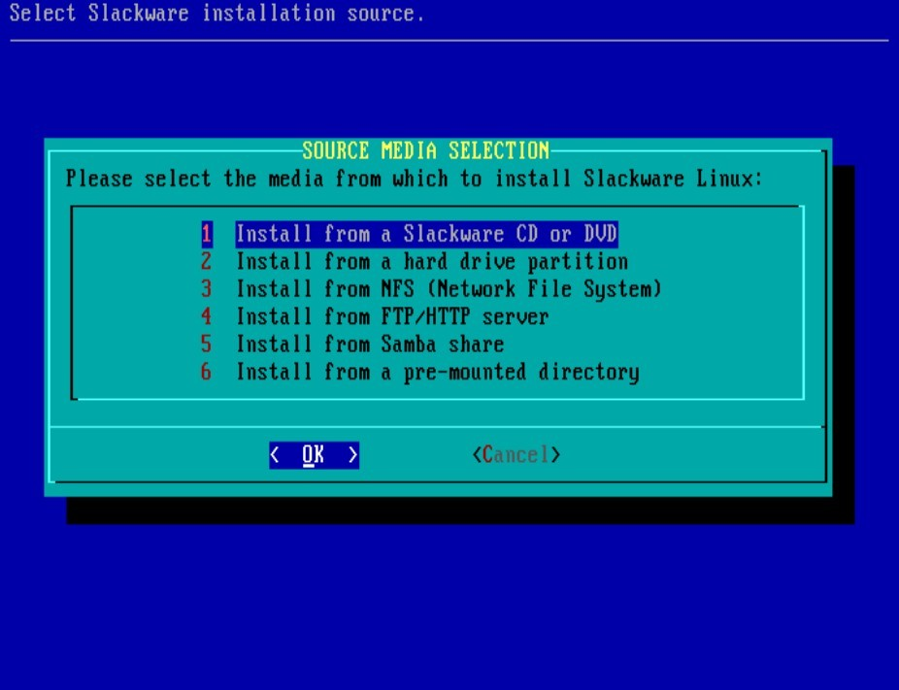
Slackware

Slide 9
Red-Hat
Desenvolvido com objetivo de facilitar a configuração e atingir público mais abrangente
Desenvolvido por uma empresa
Red Hat Enterprise, Fedora, Mandriva

Slide 10
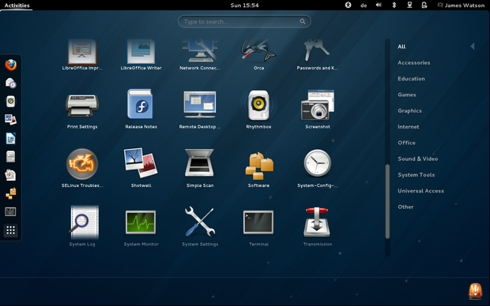
Fedora

Slide 11
Debian
Maior família não-comercial
Sistema de desenvolvimento contínuo: stable, testing, unstable (novas versões a cada 18 meses)
As versões estáveis são muito estáveis
Porém os pacotes ficam defasados

Slide 12
Debian
Distribuições derivadas
  Ubuntu
  Crunchbang
  Knoppix

Slide 13
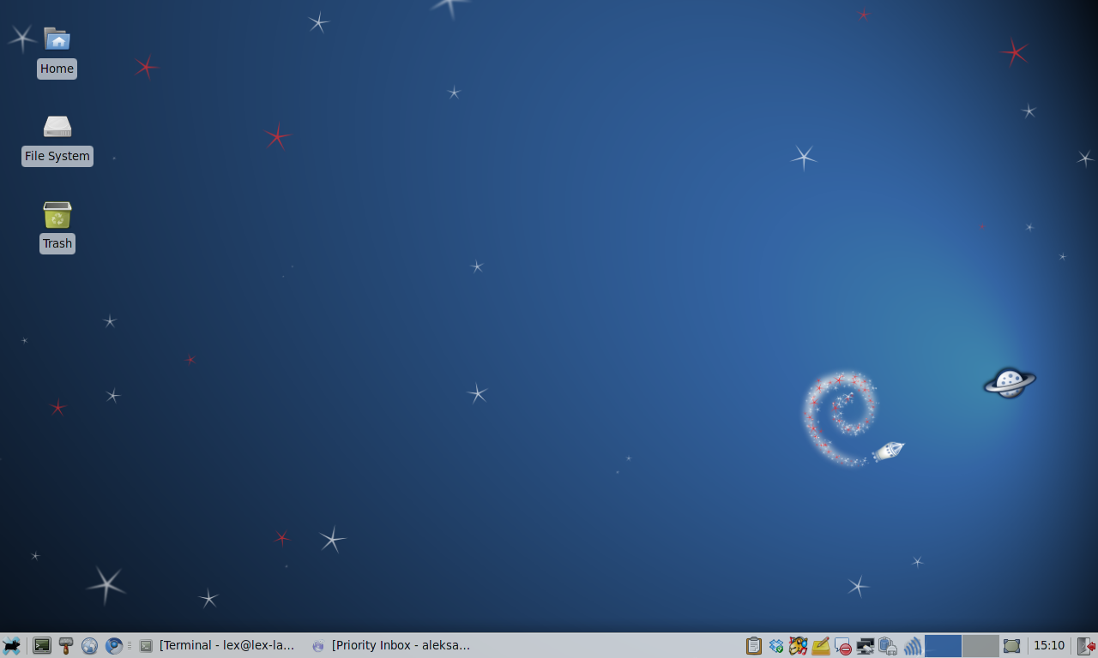
Debian

Slide 14
Linux
Sistema multiusuários
Sistema de permissão de arquivos
root
sudo

Slide 15
Ambientes Gráficos
LXDE, FluxBox, Window Maker, XFCE, Enlightenmen, OpenBox
Ambientes Desktop: GNOME e KDE

Slide 16
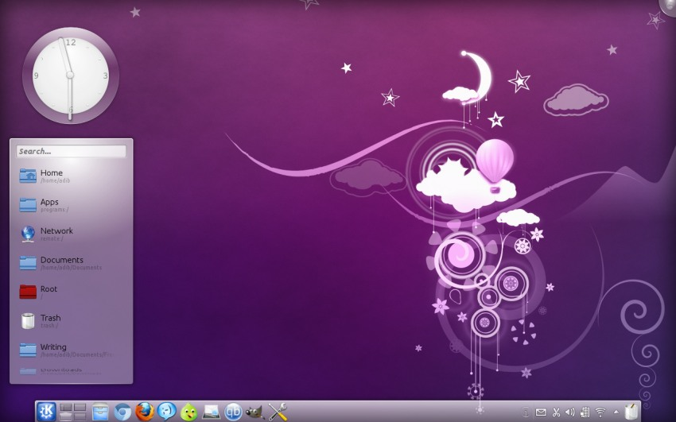
KDE

Slide 17
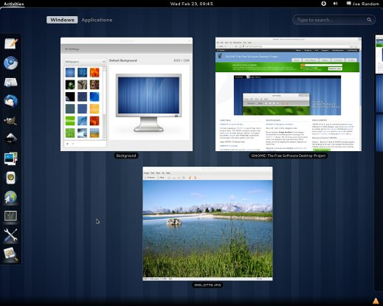
GNOME

Slide 18
Por Quê Linux?

Slide 19
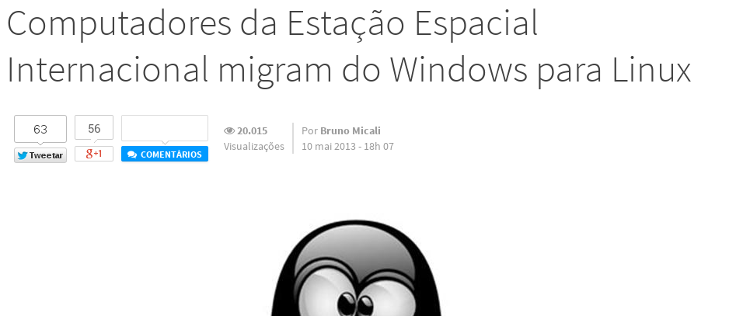
Por Quê Linux?
http://www.tecmundo.com.br/linux/39598-computadores-da-estacao-espacial-internacional-migram-do-windows-para-linux.htm

Slide 20
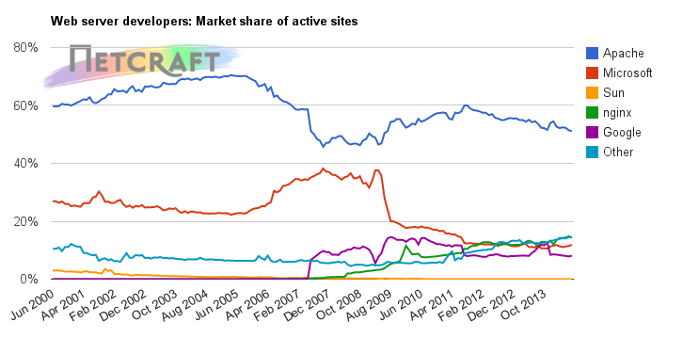
Por Quê Linux?

Slide 21
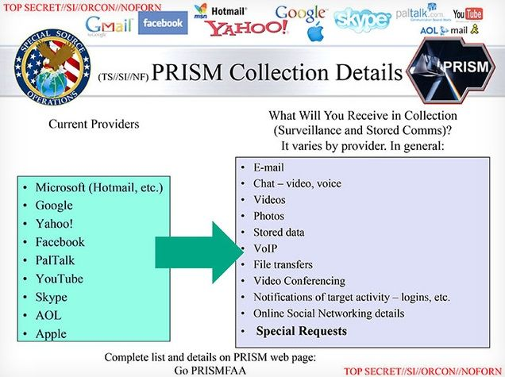
Por Quê Linux?
Para não ser vigiado

Slide 22
Por Quê Linux?
http://www.theguardian.com/world/2013/jul/11/microsoft-nsa-collaboration-user-data
http://www.cultofmac.com/230345/nsa-prism-spy-program-allegedly-given-direct-access-to-servers-at-apple-google-microsoft-and-6-others/
http://www.slate.com/articles/technology/technology/2013/06/prism_apple_google_microsoft_how_the_nsa_s_surveillance_program_could_ruin.html

Slide 23
Por Quê Linux?
Windows XP - Descontinuado

Slide 24
Por quê Debian?

Slide 25
Por quê Debian?
2ª Distribuição mais antiga
Grande comunidade de desenvolvedores (~1000)
Maior número de resultados no google
Maior número de arquiteturas suportadas

Slide 26


Por quê Debian?

Slide 27

Por quê Debian?
Wheezy

Slide 28

Por quê Debian?
Jessie

Slide 29

Por quê Debian?
Sid

